Slide 1
Le pilote Slack de la DPI
Directives et introduction de Slack

Slide 2



Pourquoi Slack ?
Depuis 2018, le Conseil du Trésor a supporté l’utilisation de l’application Slack dans l’ensemble du Gouvernement du Canada pour la messagerie et la collaboration en temps réel non sensibles.
Considérant que tout le monde peut librement créer des espaces de travail et y inviter des collègues, cet outil a acquis une popularité considerable au sein du GC.
Alors que nous travaillons à équiper la main-d’œuvre du GC avec des outils de collaboration, nous voulons assurer que nous évaluons tous les outils que nos employés VEULENT utiliser.

Slide 3

Quel est le but du pilote ?
Dans l’ensemble, l’intention sera de se renseigner sur Slack auprès des utilisateurs réels. Nous souhaitons partager nos expériences pour nous aider à determiner si nous devrions envisager d’acheter des licences payantes de Slack pour SPC.
Nous évaluerons un certain nombre de choses, tells que :
Chevauchement avec O365
Comment Slack a-t-il un impact sur votre journée – a-t-il apporté de la valeur ? Était-ce une distraction ?
Accessibilité
Sécurité
Expérience utilisateur sur les appareils de travail et personnels
Comment Slack est-il utilisé dans d’autres départements ou ministères (ex. Transports Canada, Service Numérique Canadien, Ressources naturelles Canada).

Slide 4

Nos attentes envers les volontaires
Merci de vous être porté volontaire !
En tant que volontaire, nous avons quelques attentes et instructions pour assurer le succès de ce projet pilote :
Créez un compte Slack et coordonnez activement avec les membres de votre équipe pour participer.
Contribuez aux chaînes publiques de manière cohérente et utilisez Slack quotidiennement.
Envoyez-nous vos commentaires, suggestions et idées à tout moment sur la chaîne #cio-office.
Répondez au(x) sondage(s) et participez à toutes les séances de restitution organisées dans le cadre du projet pilote.

Slide 5

Code de conduite sur Slack
Comme il s’agit d’un compte Slack gratuit, nous avons un historique limité, mais la compagnie Slack conserve les données de toutes les chaînes et des messages envoyés.
Slack est une compagnie américaine, par consequent, les données sont conservées aux États-Unis et sont soumises à leurs lois. Ainsi, toute communication sur Slack doit être strictement limités à des données non sensibles.
Nous voulons que ce soit une experience amusante, agréable et sans harcèlement pour tout le monde, sans distinction de sexe, identité et expression de genre, orientation sexuelle, handicap, apparence physique, la taille du corps, la race ou la religion. Nous ne tolérons aucune forme d’harcèlement des participants.

Slide 6
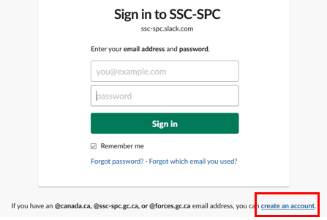
Comment puis-je m’inscrire ?
Certains de vos merveilleurx collègues ont pris l’initiative de créer un espace de travail sur Slack. Au lieu d’en créer un nouveau pour les besoins de ce pilote, nous allons en utiliser un qui exite déjà !
Inscrivez-vous ici : https://ssc-spc.slack.com/
Inscirvez-vous avec votre adresse électronique @canada.ca
Suivez les instructions fournies par Slack

Slide 7
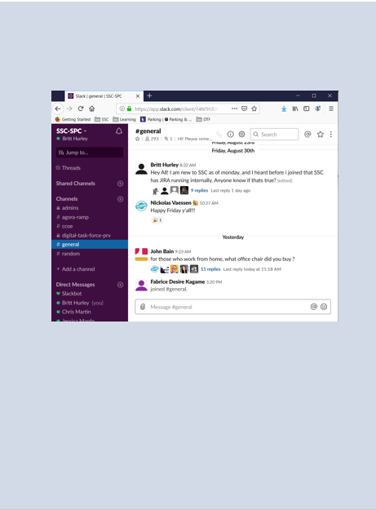
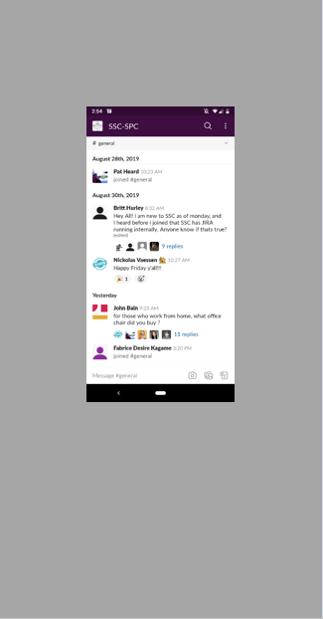
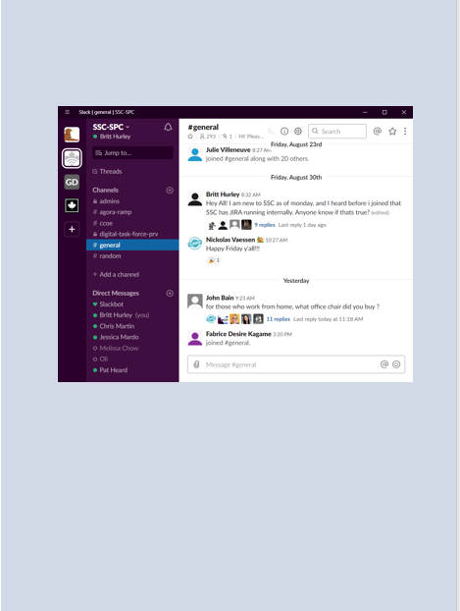
Plateformes disponibles
Navigateur
Mobile
Application de bureau
Accédez à https://ssc-spc.slack.com/
Laissez la fenêtre du navigateur ouverte et activez éventuellement les notifications.
Téléchargez-le à partir du magasin Apple ou Android play sur votre ordinateur ou téléphone mobile de travail.
Téléchargez Slack pour Windows https://slack.com/intl/en-ca/downloads/windows
La meilleure option pour l’integration avec votre travail quotidien.

Slide 8



Trucs et astuces sur Slack
Parcourez toutes les chaînes disponibles en cliquant sur «Channels» ou créez une nouvelle chaîne en cliquant sur l’icône + à côté de «Channels».
Invitez des personnes à un espace de travail en cliquant sur «+ Invite people» - Slack enverra une invitation à la personne en question par e-mail.
Vous avez besoin d’ignorer les notifications Slack pendant un moment ? Entrez en mode Ne pas déranger en sélectionnant l’icône de notification dans le coin supérieur gauche.
Slack est une très bonne entreprise qui offre beaucoup d’informations sur la façon d’utiliser son produit ! Pour en savoir plus sur les choses plus intéressantes que vous pouvez faire sur Slack, consultez leur Centre d’aide.
https://get.slack.help/hc/en-us

Slide 9
FAQ sur le pilote Slack
Quand se termine le projet pilote Slack ?
Nous prévoyons actuellement d’achever ce projet pilote d’ici la fin décembre, mais si nous avons besoin de plus de temps pour rassembler les informations nécessaires, nous pouvons prolonger cette date.
Comment pouvons-nous transmettre des commentaires ?
Vers la fin du projet pilote, nous vous enverrons un sondage pour receuillir vos commentaires. Cependant, vous pouvez nous contacter à tout moment dans la chaîne #cio-office ou envoyer un courriel à jessica.mardo@canada.ca.

